Slide 1
시즌 6 메르헨 작물 컨셉
안명선

Slide 2

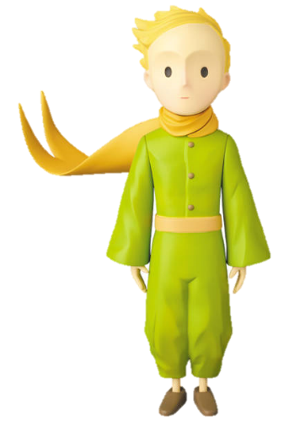



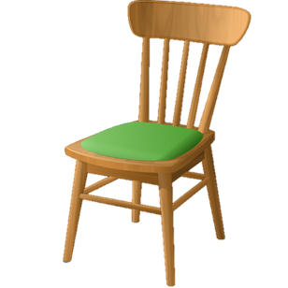





홈가든 시즌 6 작물 크기
홈가든 시즌 5와 동일하게 작물의 캐릭터 아래쪽에 열린 책 모양 브런치가 만들어지니다.
또한 캐릭터의 크기도 홈가든 시즌 5 작물과 동일하다.
시즌 5 작물
시즌 6 작물

Slide 3
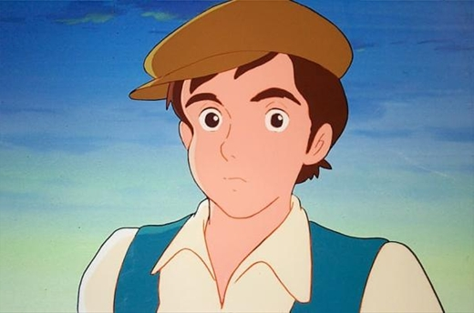
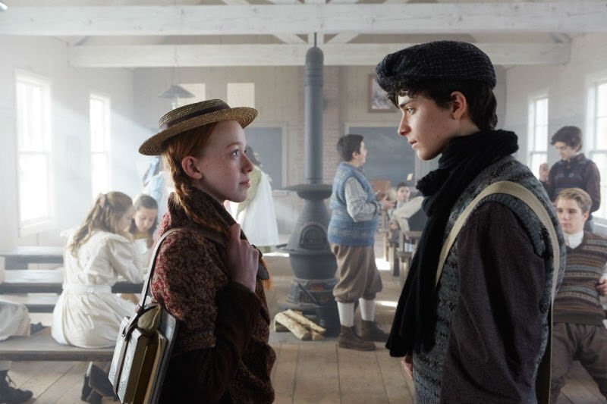
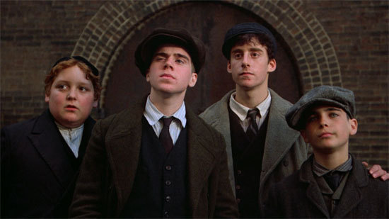
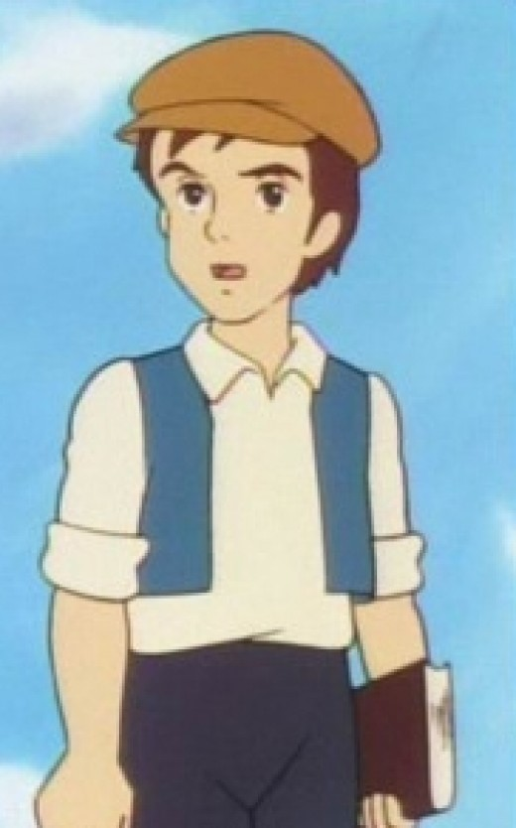
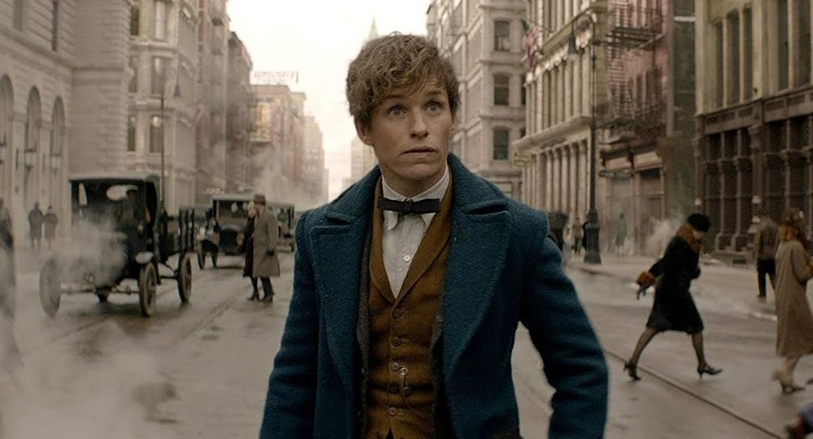
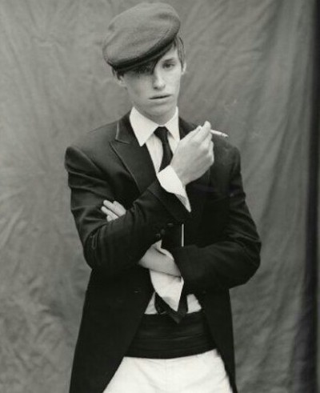
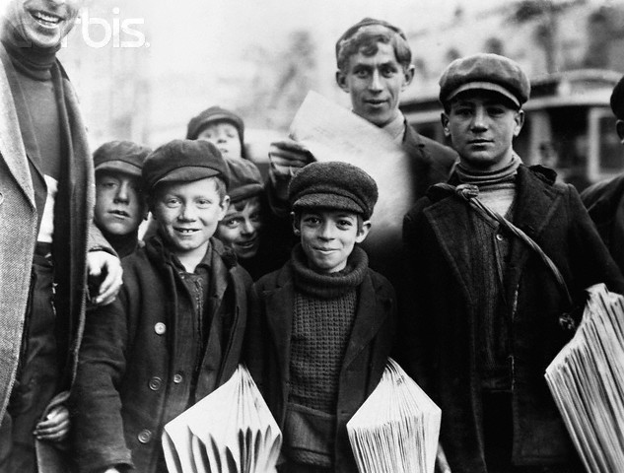
9월 빨간 머리 앤 – 길버트
19~20세기 초반 미국 소년 컨셉
깡마른 외모에 목도리와 빵모자, 낡은 외투를 입고 있다.

Slide 4
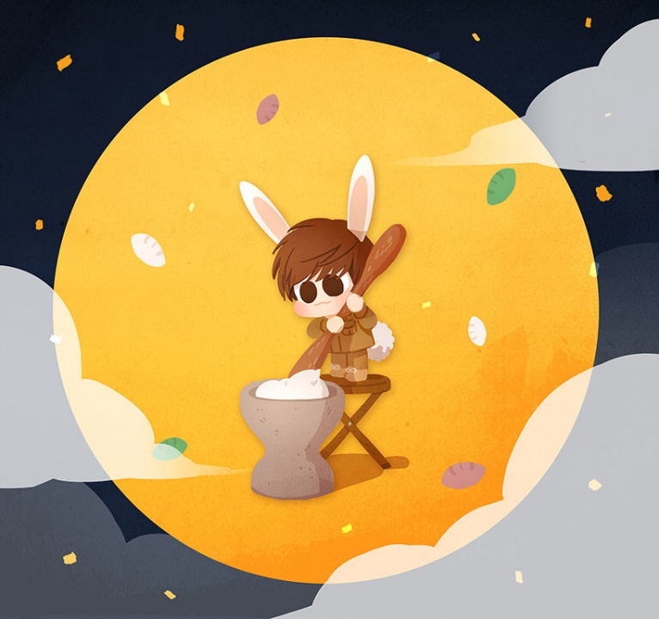
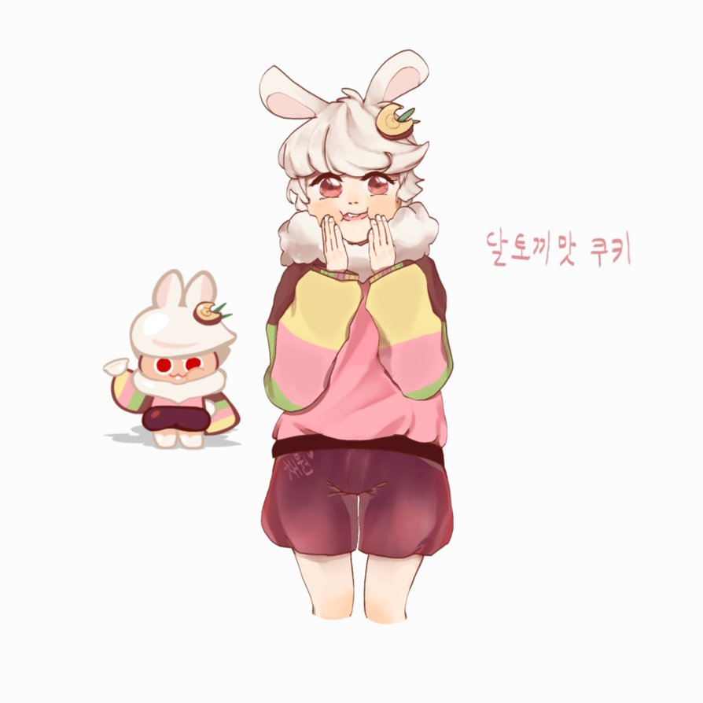
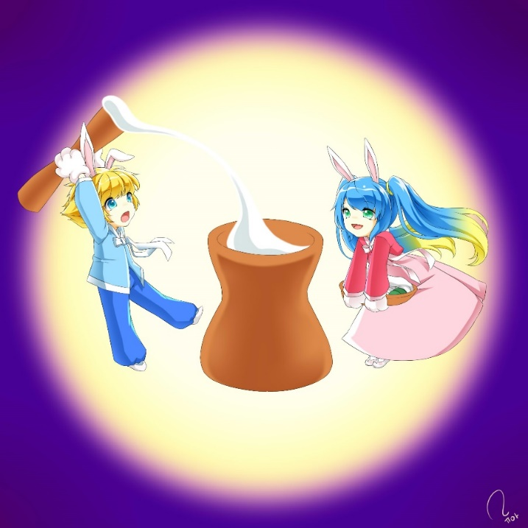
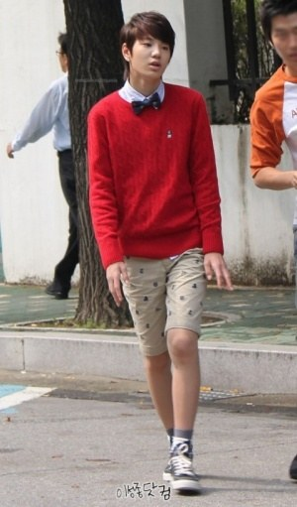

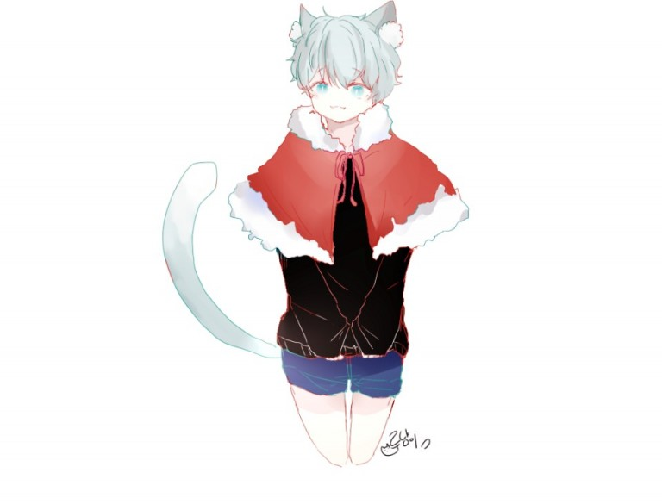
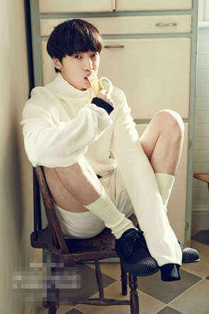
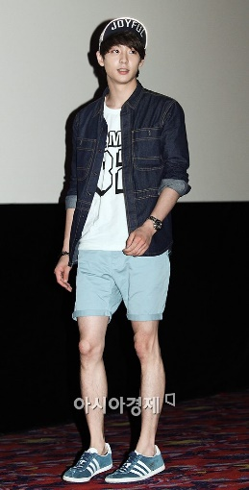
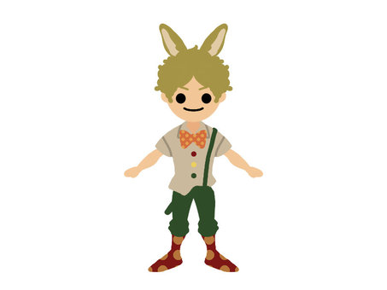
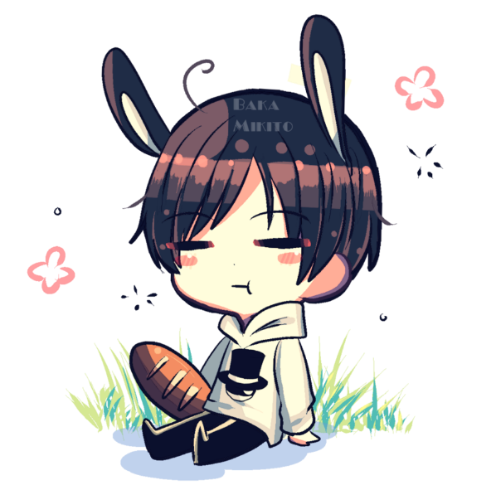
10월 달 토끼 묘묘 – 토끼 소년
아이돌 컨셉
반바지에 토끼귀, 중성 매력을 가지고 있다.

Slide 5
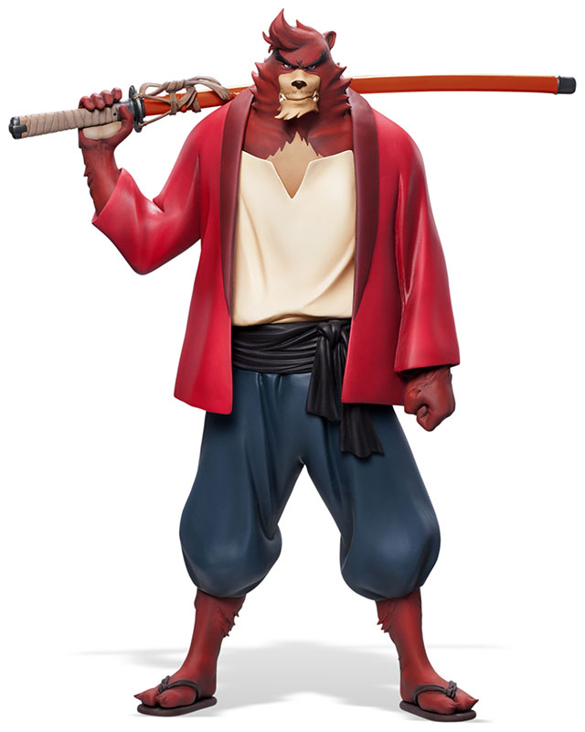
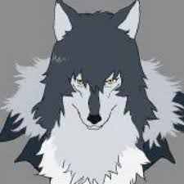
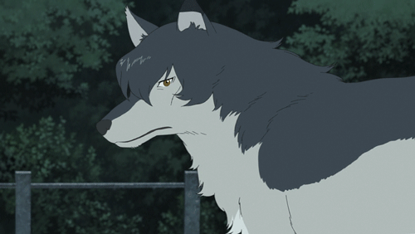
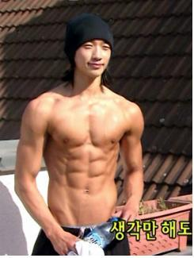
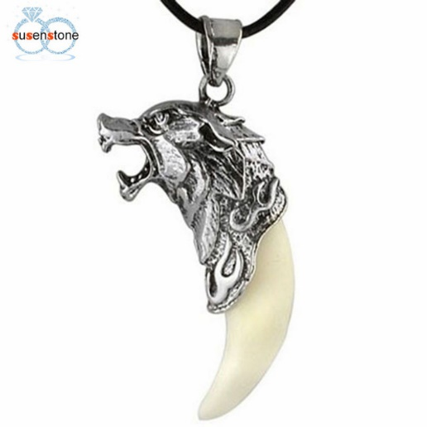
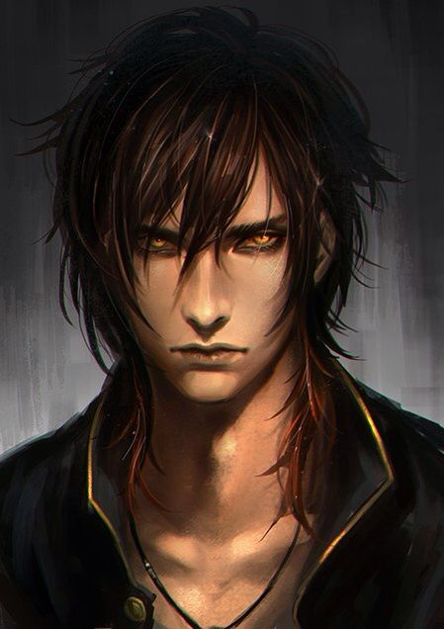
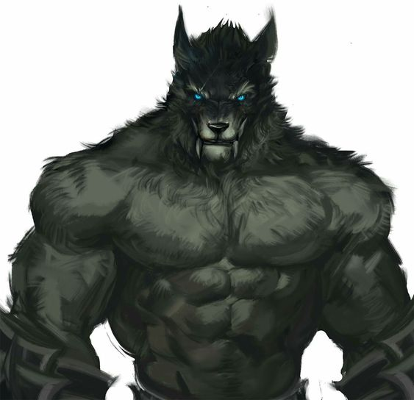
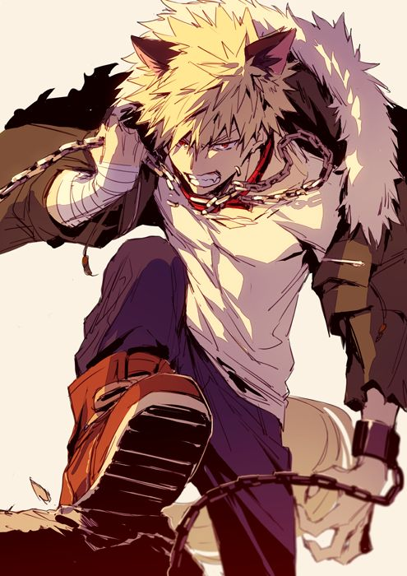
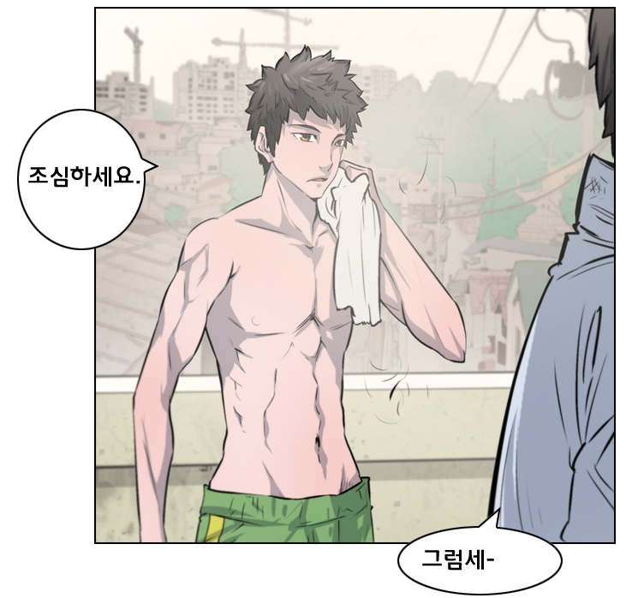
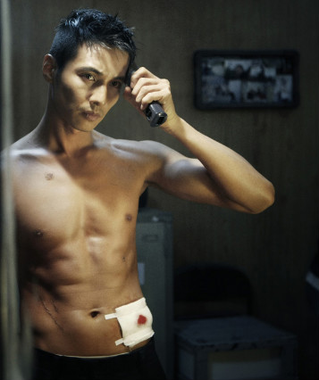
11월 구미호 – 늑대인간
짐승남 컨셉
늑대 귀, 이빨 목걸이, 우람한 몸에 근육질 몸매, 우수에 젖은 듯하면서도 날카로운 눈빛과 시건방진 표정이 특징.

Slide 6
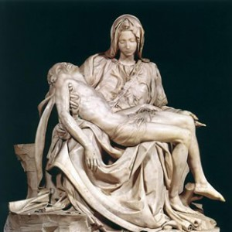
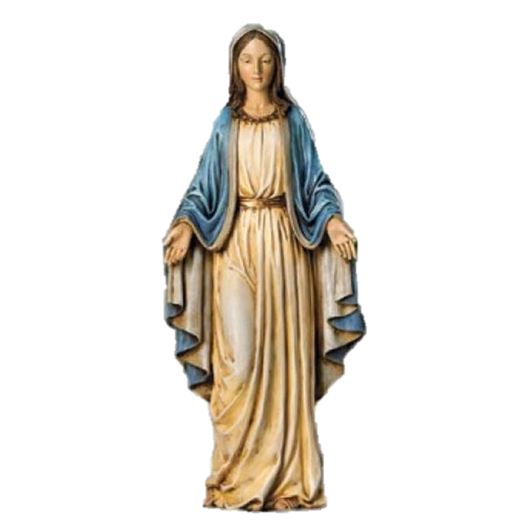
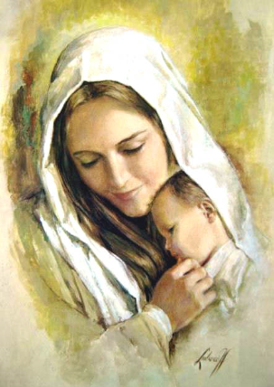
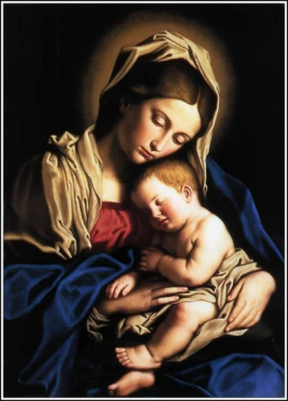
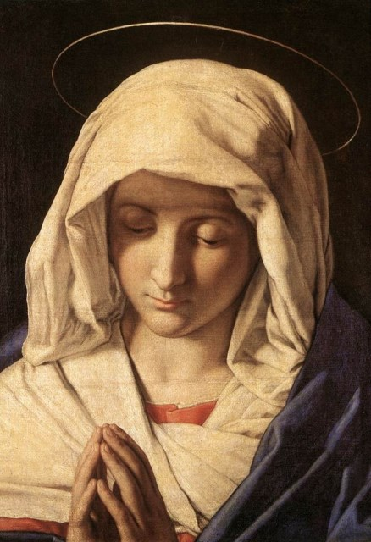
12월 성냥팔이 소녀 – 성 마리아
자애로운 어머니 컨셉
아래처럼 늘어진 천 옷을 입고 있으며 머리 뒤에는 후광이 비치고 있으며 얼굴에는 자애로움이 묻어 있다.
단, 아래처럼 아이를 앉고 있지 않다.

Slide 7
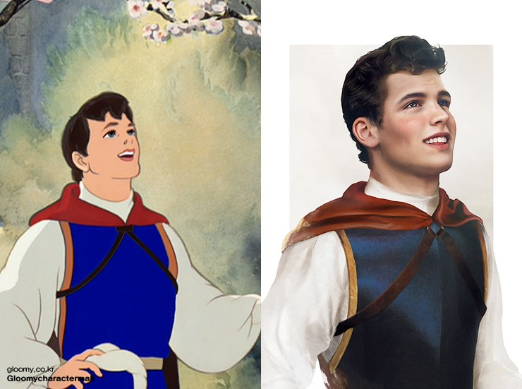
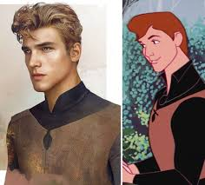
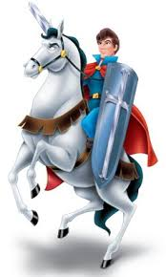
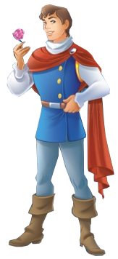
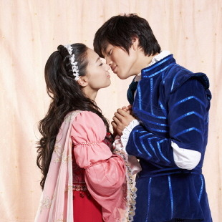
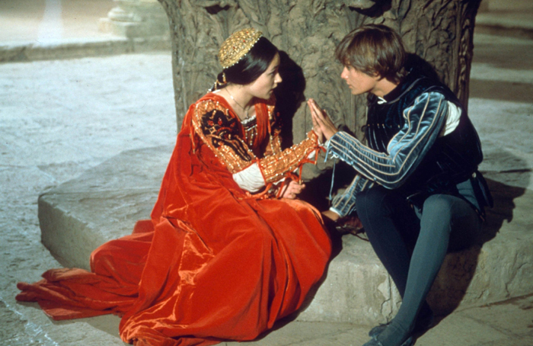
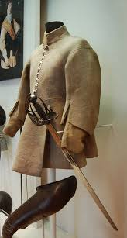
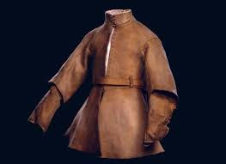
1월 백설공주 – 왕자
단정한 머리 스타일과 중세 시대 기사 느낌의 예복(버프 코트)과 허리춤에 찬 검.

Slide 8
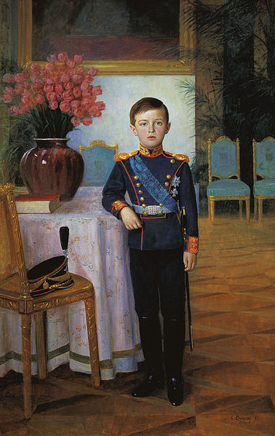
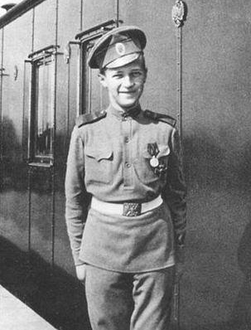
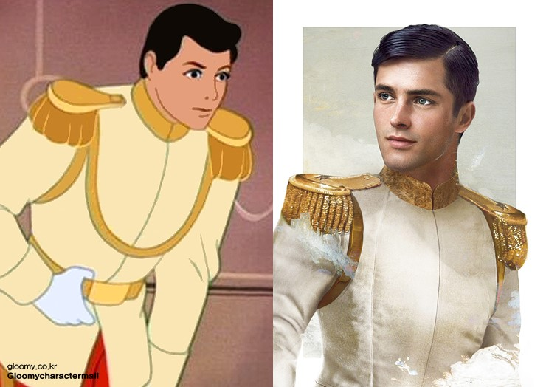
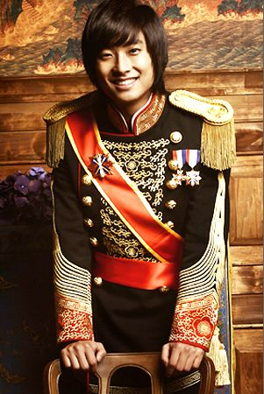
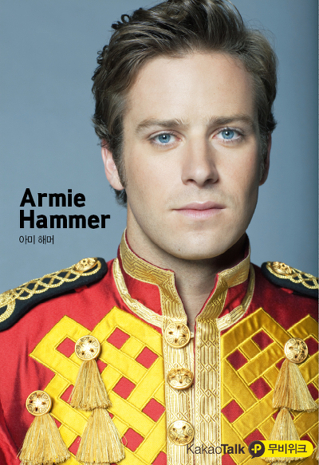
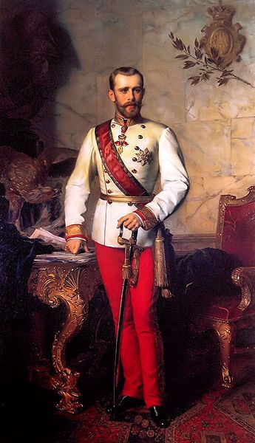
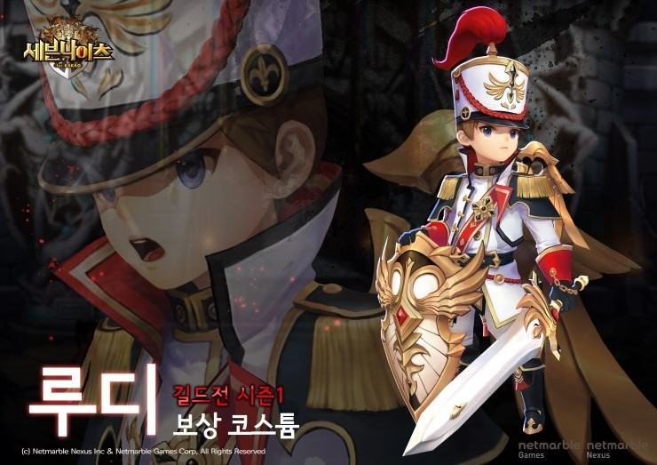
2월 아나스타시야 – 알렉세이(아나스타시야의 동생)
제국의 황태자 컨셉
화려한 견장, 각종 훈장, 군복 느낌의 근대 시대 제복이 특징

Slide 9
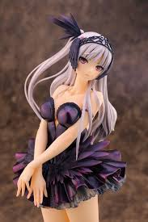
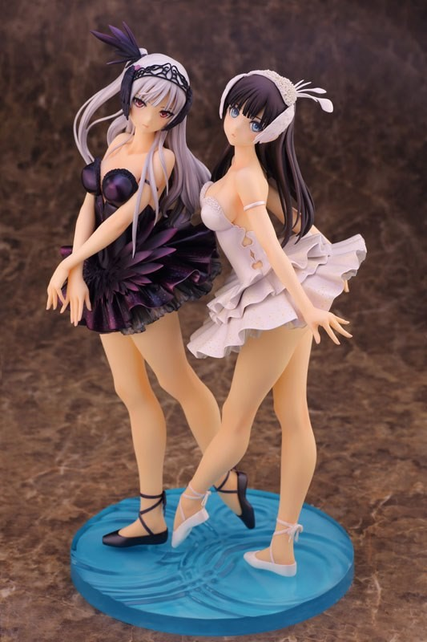


3월 백조의 호수 오데뜨 – 흑조 오딜
홈가든 시즌 5에서의 백조에 대비되는 흑조 컨셉으로 검은 백합, 루비, 그리고 짙은 눈화장 등이 특징이다.

Slide 10





4월 카르멘 – 에스카밀로 (투우사)
화려한 옷과 한 손에는 붉은 천, 다른 한손에는 칼을 든 전형적인 투우사 컨셉.
야성적으로 길고 곱슬거리는 머리를 가지고 있다.

Slide 11




5월 팅커벨 – 피터팬
나뭇잎 옷과 모자를 쓰고 있는 어린 소년의 모습.
귀가 길고 허리춤에 나무 칼을 차고 있다.

Slide 12







5월 잔다르크 – 천사 미카엘
전투 천사 컨셉.
천사 날개와 후광, 그리고 갑옷이 특징.

